Slide 1

재외동포를 위한 한국어(영어권)
4-2
재미한국학교협의회 (NAKS)
The National Association for Korean Schools

Slide 2

재미한국학교협의회 (NAKS)
The National Association for Korean Schools

Slide 3
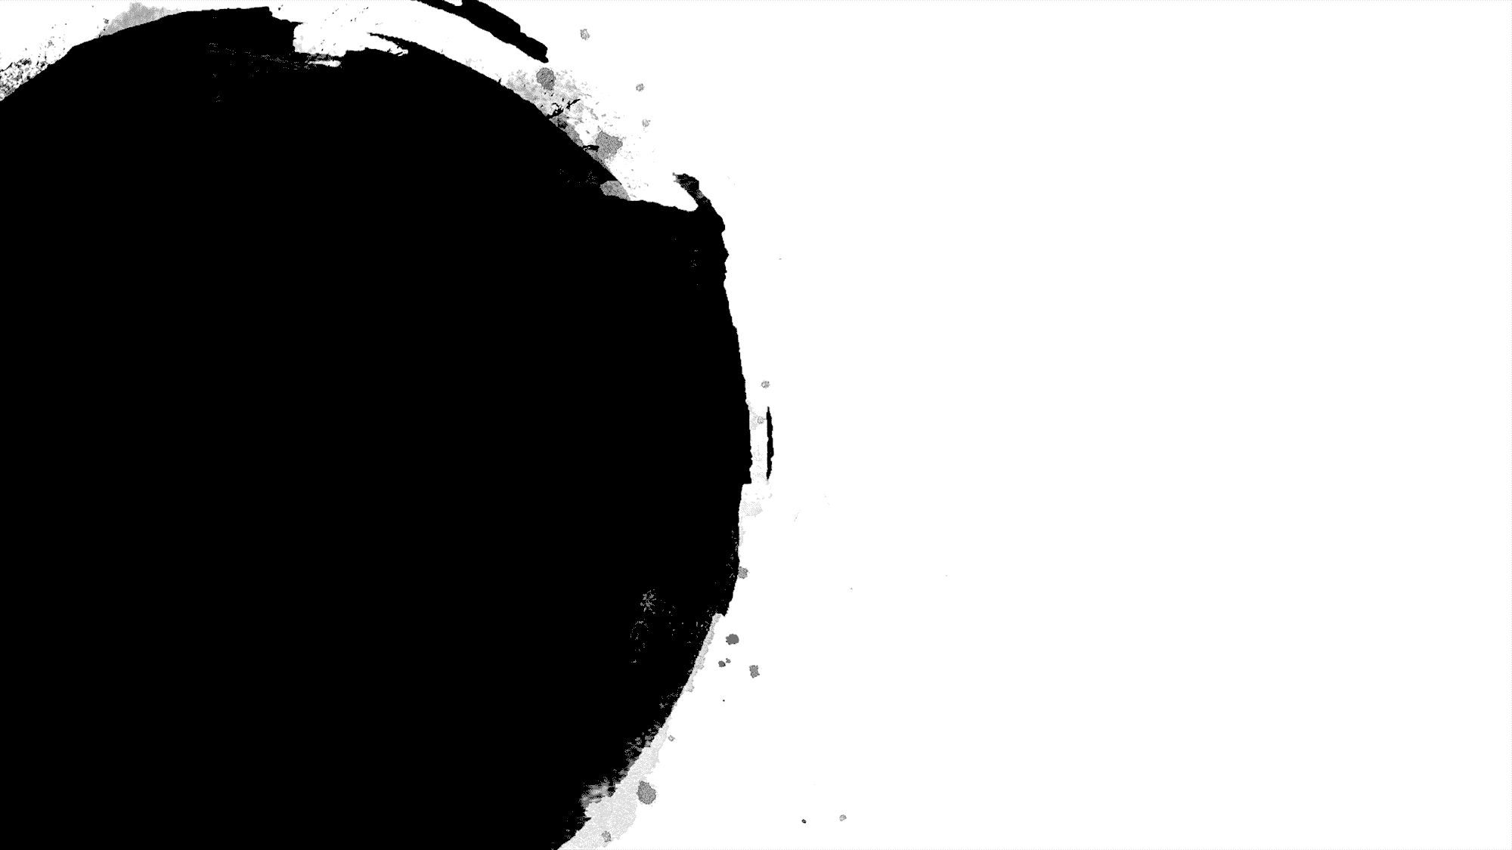
이야기해 보세요!
◎용돈을 받으면 무엇을 합니까?
◎저축을 해서 돈을 모으면
무엇을 하고 싶습니까?
재미한국학교협의회 (NAKS)
The National Association for Korean Schools

Slide 4
Unit 12 용돈을 모아서
어휘 Vocabulary-flashcards
용돈
저금통
용돈 기입장
티끌 모아 태산
아껴 쓰다
돈을 모으다
저축/저금하다
심부름을 하다
(돈이)남다/(돈을) 남기다
돈이 들다
돈을 쓰다
돈을 낭비하다
가치가 있다/없다
재미한국학교협의회 (NAKS)
The National Association for Korean Schools

Slide 5
Unit 12 용돈을 모아서
문법과 표현 1
~고 말다
(Attached to a verb) This is used when something happens unintentionally or is done very difficulty.
1. 달리기를 하다가 넘어지고 말았어요.
2. 한 달 용돈을 일주일 만에 다 쓰고 말았어요.
3. A 오늘 숙제 다 했어?
B 아니, 어제 숙제를 하다가 잠이 들고 말았어.
재미한국학교협의회 (NAKS)
The National Association for Korean Schools

Slide 6

Unit 12용돈을 모아서
문법과 표현 1 ~고 말다
‘~고 말다’를 사용해서 이야기해 보세요. P.116
팔에 깁스를 했네.
미끄러져서 뼈에
금이
가다.
가고 말았어.
재미한국학교협의회 (NAKS)
The National Association for Korean Schools
Notes:
2. Structure P.ractice

Slide 7

Unit 12용돈을 모아서
문법과 표현 1 ~고 말다
‘~고 말다’를 사용해서 이야기해 보세요. P.116
용돈을 벌써 다 썼어?
친구 생일 선물을 사서
돈을 다
쓰다.
쓰고 말았어.
재미한국학교협의회 (NAKS)
The National Association for Korean Schools
Notes:
2. Structure P.ractice

Slide 8
Unit 12용돈을 모아서
문법과 표현 1 ~고 말다
‘~고 말다’를 사용해서 이야기해 보세요. P.116
영화 재미있었어요?
감동적이어서 마지막에
울었어요.
울고 말았어요.
재미한국학교협의회 (NAKS)
The National Association for Korean Schools
Notes:
2. Structure P.ractice

Slide 9
Unit 12 용돈을 모아서
문법과 표현 2
~아/어 두다
(Attached to a verb) This is used when some action lasts or is done to prepare for another event.
1. 날씨가 좋아서 창문을 열어 두었어요.
2. 보관함에 카메라와 가방을 넣어 두고 박물관에 들어갔어요.
3. A 기회가 되면 방학 때 외국에 여행을 가고 싶은데 뭘 준비하면
좋을까요?
B 그 나라의 말을 배워 두세요.
재미한국학교협의회 (NAKS)
The National Association for Korean Schools

Slide 10

Unit 12용돈을 모아서
문법과 표현 1 ~아/어 두다
‘~아/어 두다’를 사용해서 이야기해 보세요. P.117
자전거 타는 방법은 한 번 __________ 잊어버리지 않아요.
(배우다)
배워 두면
재미한국학교협의회 (NAKS)
The National Association for Korean Schools
Notes:
2. Structure P.ractice

Slide 11
Unit 12용돈을 모아서
문법과 표현 1 ~아/어 두다
‘~아/어 두다’를 사용해서 이야기해 보세요. P.117
학생일 때 여러 종류의 책을 많이 __________게 좋아요.
(읽다)
읽어 두는
재미한국학교협의회 (NAKS)
The National Association for Korean Schools
Notes:
2. Structure P.ractice

Slide 12
Unit 12용돈을 모아서
문법과 표현 1 ~아/어 두다
‘~아/어 두다’를 사용해서 이야기해 보세요. P.117
날마다 쓴 돈을 용돈 기입장에 _____________.
(적다)
적어 두세요
재미한국학교협의회 (NAKS)
The National Association for Korean Schools
Notes:
2. Structure P.ractice

Slide 13
Unit 12용돈을 모아서
문법과 표현 1 ~아/어 두다
‘~아/어 두다’를 사용해서 이야기해 보세요. P.117
여행할 때 여행지에 대해서 미리 ___________
(알다)
더 재미있게 여행할 수 있어요.
알아 두면
재미한국학교협의회 (NAKS)
The National Association for Korean Schools
Notes:
2. Structure P.ractice

Slide 14

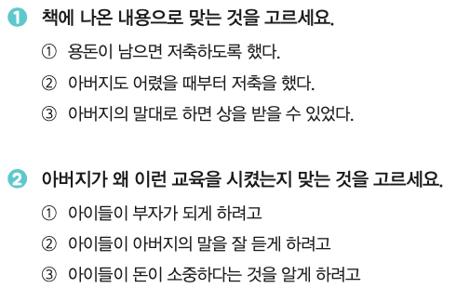
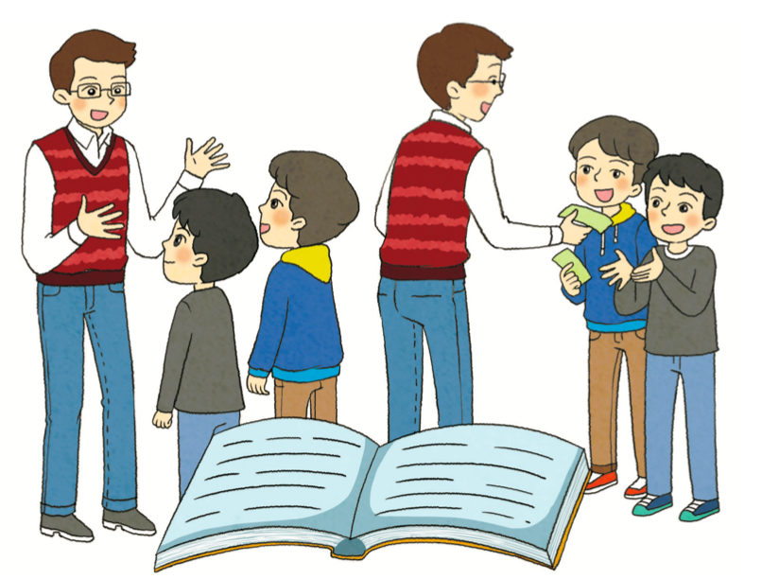
듣고 말해 봐요 P.118
Unit 12 용돈을 모아서
⃝
⃝
여러분은 용돈을 받아서 어떻게 사용하나요? P.118
재미한국학교협의회 (NAKS)
The National Association for Korean Schools

Slide 15
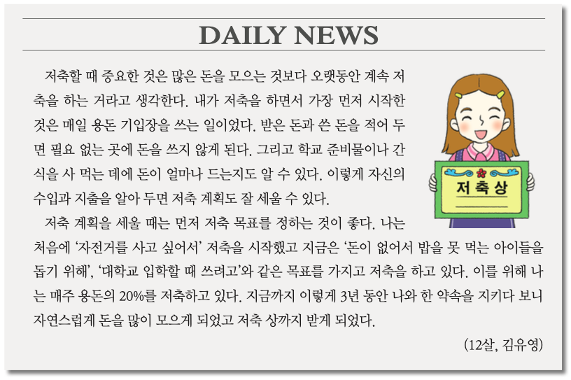
읽고 써 봐요 P.120
Unit 12 용돈을 모아서
자신이 정한 저축 계획을 글로 써 보세요. P.121
재미한국학교협의회 (NAKS)
The National Association for Korean Schools

Slide 16
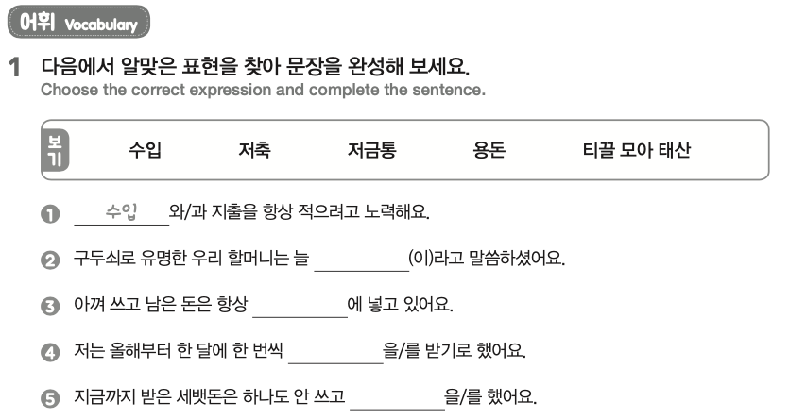
재외동포를 위한 한국어 4-2 워크북
Unit 12 용돈을 모아서 P.47
티끌 모아 태산
저금통
용돈
⃝
저축
⃝
재미한국학교협의회 (NAKS)
The National Association for Korean Schools

Slide 17
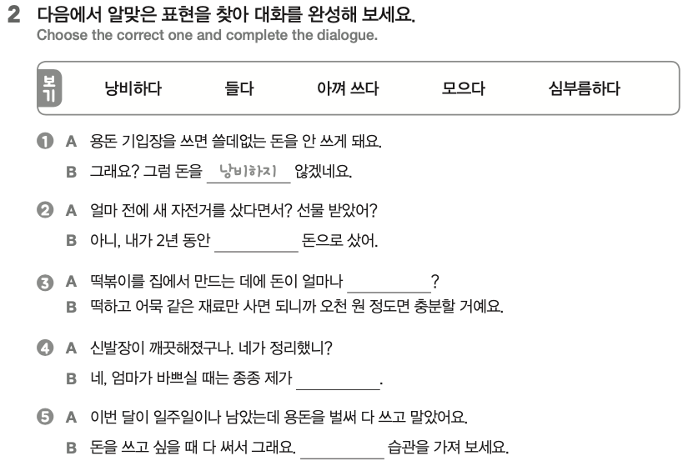
재외동포를 위한 한국어 4-2 워크북
Unit 12 용돈을 모아서 P.47
모은
들어요
심부름할게요
아껴 쓰는
재미한국학교협의회 (NAKS)
The National Association for Korean Schools

Slide 18
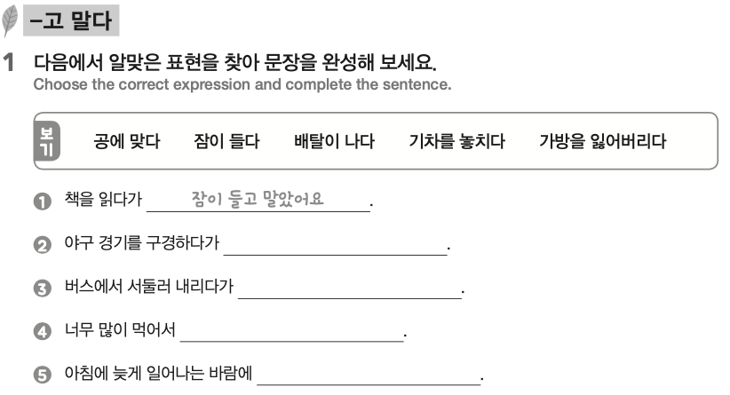
재외동포를 위한 한국어 4-2 워크북
Unit 12 용돈을 모아서 P.48
공에 맞고 말았어요
가방을 잃어버리고 말았어요
배탈이 나고 말았어요
기차를 놓치고 말았어요
재미한국학교협의회 (NAKS)
The National Association for Korean Schools

Slide 19
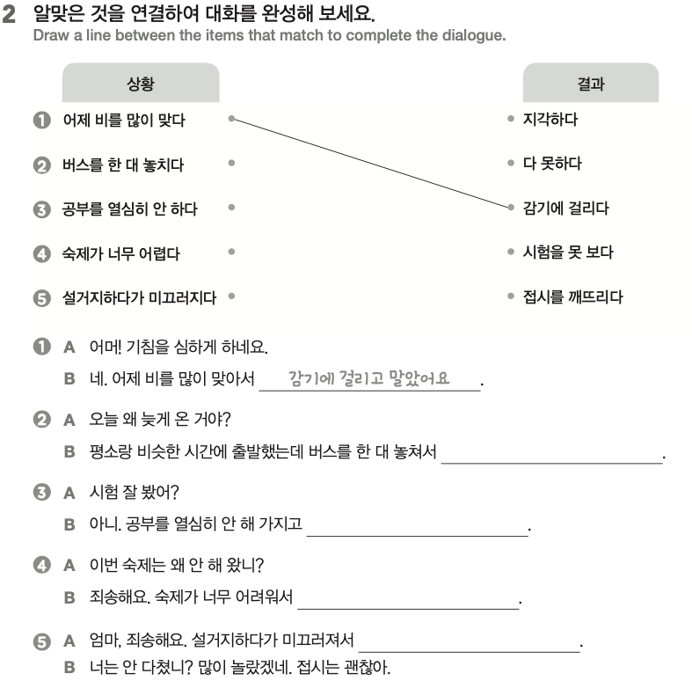
재외동포를 위한 한국어 4-2 워크북
Unit 12 용돈을 모아서 P.48
지각하고 말았어요
시험을 못 보고 말았어.
다 못하고 말았어요.
접시를 깨뜨리고 말았어요.
재미한국학교협의회 (NAKS)
The National Association for Korean Schools

Slide 20
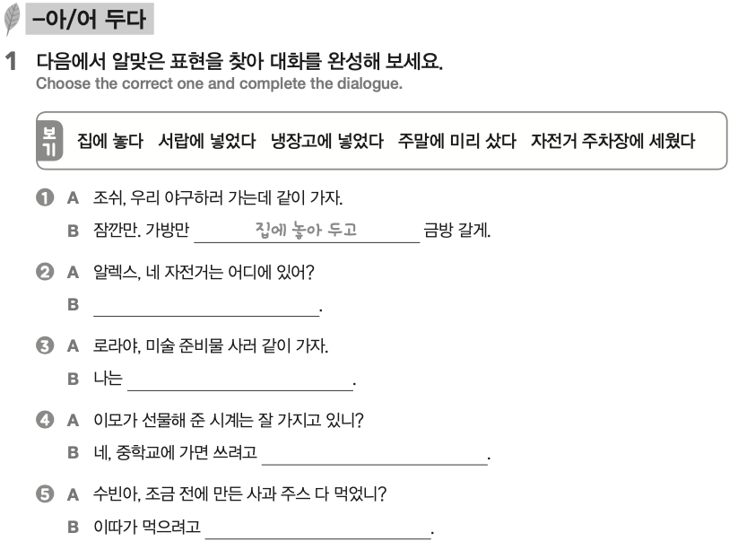
재외동포를 위한 한국어 4-2 워크북
Unit 12 용돈을 모아서 P.49
자전거 주차장에 세워 두었어.
주말에 미리 사 두었어
서랍에 넣어 두었어요
냉장고에 넣어 두었어요.
재미한국학교협의회 (NAKS)
The National Association for Korean Schools

Slide 21
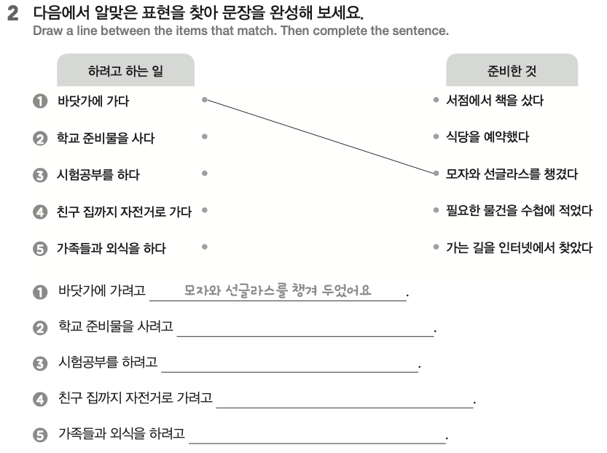
재외동포를 위한 한국어 4-2 워크북
Unit 12 용돈을 모아서 P.49
필요한 물건을 수첩에 적어 두었어요.
서점에서 책을 사 두었어요.
가는 길을 인터넷에서 찾아 두었어요.
식당을 예약해 두었어요
재미한국학교협의회 (NAKS)
The National Association for Korean Schools

Slide 22
References
재외동포를 위한 한국어 4-2 (영어권)
재미한국학교협의회 (NAKS)
The National Association for Korean Schools

